Slide 1
CHỦ ĐỀ 10
CÁC SỐ TRONG PHẠM VI 1000
BÀI 53:
SO SÁNH
CÁC SỐ CÓ BA CHỮ SỐ

Slide 3
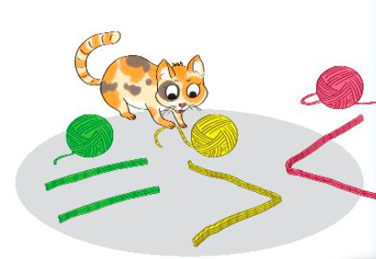
1
> , < , = ?
?
?
<
<
365 366
314 502
?
?
>
=
537 399
718 718
?
?
>
=
212 121
635 635

Slide 4
2
Ở một trung tâm chăm sóc mèo, mỗi chú mèo được đeo một thẻ số:
Chú mèo đeo số bé nhất là:
Chú mèo đeo số lớn nhất là:

Slide 5
3
Vẽ 4 điểm rồi ghi các số (như hình vẽ). Nối các điểm đó theo thứ tự từ bé đến lớn.
657
765
567
756

Slide 6
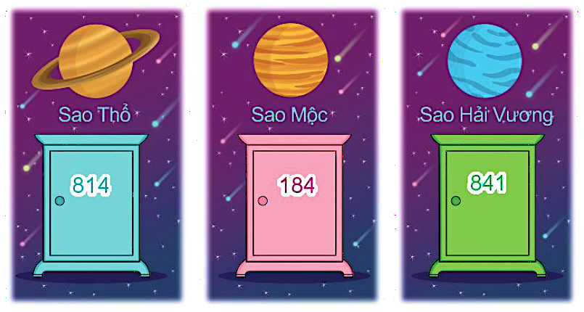
4
Mỗi bạn Nam, Việt và Mai chọn một cửa thần kì đến các hành tinh khác nhau. Biết Việt chọn cửa ghi số lớn nhất.
Nam chọn cửa ghi số bé nhất. Hỏi mỗi bạn sẽ đến hành tinh nào?
Mai
Nam
Việt

